Slide 1





Lập trình Cơ Sở Dữ Liệu
Trần Việt Khánh
Trường Cao Đẳng Kỹ Thuật Lý Tự Trọng

Slide 2
Chương 7: CRYSTAL REPORT
1. Crystal Reports .NET
2. Sử dụng Crystal Reports .NET trong C#.NET

Slide 3



CRYSTAL REPORT
1. Crystal Report.Net
• Giới thiệu Crystal Report
Crystal Report là phần mềm thiết kế báo biểu chuyên nghiệp được tích hợp trong các phiên bản của Visual Studio(the standard reporting tool for Visual Studio.Net).
Phiên bản Studio.Net của Microsoft được tích hợp Crystal Report (hiện nay đã có Crystal Report 2008).

Slide 4
CRYSTAL REPORT
Bản thân Crystal Report là một phần mềm tạo báo biểu độc lập với rất nhiều chức năng thiết kế báo biểu và dịch vụ. Người dùng có thể kết nối với nhiều nguồn dữ liệu khác nhau bằng các ODBC Driver. Báo biểu khi tạo ra cũng có thể được lưu trữ thành những file .rpt độc lập, ở dạng có dữ liệu hay không có dữ liệu. Sau đó file .rpt có thể được chuyển tới người dùng khác và mở bằng Crystal Report hay có thể kết hợp với các ứng dụng viết bằng Visual Basic,Visual C++, C#.Net .

Slide 5
CRYSTAL REPORT
Xét về mặt thiết kế báo biểu,Crystal Report cung cấp đầy đủ các chức năng định dạng dữ liệu và các chức năng phân nhóm, tính toán, subreport và kể cả khả năng lập trình bằng formula dựa trên các formula field.Người dùng ngoài việc sử dụng formula filed còn có thể tự xây dựng bộ thư viện hàm của riêng mình và đưa vào Crystal
Report thông qua các DLL.

Slide 6
CRYSTAL REPORT
Bên cạnh khả năng thiết kế báo biểu thông
thường,Crystal Report còn cung cấp chức năng thiết kế biểu đồ dựa trên nguồn dữ liệu lấy từ CSDL.
Xét về mặt sử dụng báo biểu,công cụ hiển thị của Crystal Report cho phép người dùng tương tác rất linh hoạt.Báo biểu hiển thị có thể được lọc lại các dữ liệu cần thiết hay xem một phần báo biểu bằng cách sử dụng cấu trúc hiển thị dữ liệu dạng cây. Các Section trong báo biểu cũng có thể mở rộng hay thu hẹp để hiển thị hay che bớt những
dữ liệu không cần thiết.Một khi báo biểu đã được xây dựng,người dùng còn có thể Export sang các dạng file khác như Word,Excel,HTML,…

Slide 7
CRYSTAL REPORT
Bằng cách tích hợp Crystal Report,Visual Studio.Net đem lại cho người dùng một công cụ xây dựng báo biểu hiệu quả,tiết kiệm nhiều thời gian so với việc phải sử dụng các đối tượng in ấn để tự phát sinh báo biểu . Chúng ta có thể sử dụng Report Expert để tạo ra báo biểu dựa vào Wizard và Template định sẵn hay thiết kế báo biểu bằng tay.
• Phiên bản đi kèm với Visual Studio.Net 2003 là Crystal Report 9.0.
• Phiên bản đi kèm với Visual Studio.Net 2005 là Crystal Report 10.0.
Và các phiên bản tiếp theo của Crystal Report đi kèm với Visual Studi.Net 2010/2013,…

Slide 8
CRYSTAL REPORT
Ưu điểm của Crystal Report:
• Làm việc dễ dàng với Unicode
• Tích hợp chung với Visual Studio.Net
• Tạo report có thể hiển thị ở cả hai môi trường Winform và Webform.
• Dễ dàng deploy,có thể sử dụng các merge modules để
tạo file setup
• Sử dụng kiến trúc ADO.NET để kết nối CSDL nhanh
hơn
• Có khả năng tạo XML Report Web Services

Slide 9
CRYSTAL REPORT
1.2 Tạo mới Crystal Report

Slide 10
CRYSTAL REPORT
1.2 Tạo mới Crystal Report
Báo biểu là một phần của porject do đó, để tạo mới một báo biểu chúng ta thực hiện thông qua menu Project | Add New Item hoặc nhấn phím tắt Ctrl +Shift +A .
• Trong phần Templates,chọn mục Crystal Report để tạo mới một báo biểu.
• Trong phần Name của hộp thoại Add New Item nhập vào tên file báo biểu cần tạo.Ví dụ: CrystalReport_SV.rpt.
• Khi nhấn nút Add,Visual Studio.Net tự động chuyển đổi sang giao diện của Crystal Report để chúng ta thực hiện việc tạo mới báo

Slide 11
CRYSTAL REPORT
Có thể chọn tạo mới báo biểu ở một trong hai hình thức:Wizard (Using the Report Wizard ) hay tự thiết kế từ đầu(As a Blank Report).Chúng ta cũng có thể mở một báo biểu đã tạo sẵn (From an Existing Report) để đưa vào project :

Slide 12
CRYSTAL REPORT
Khi chọn Blank report, khác với sử dụng phần mềm Crystal Report độc lập,Visual Studio.Net sẽ chuyển ngay sang màn hình thiết kế mà không chọn CSDL cho báo biểu. Để chọn CSDL cho báo biểu,nhấp chuột phải trên mục Database Fields và chọn mục Database Expert.

Slide 13
CRYSTAL REPORT
Các Section trong Report Design Environments(RDE)
• Report Header :hiển thị ở phần đầu trang 1,không hiển thị ở các trang sau 2,3,4,…
• Report Footer :hiển thị ở phần cuối trang cuối cùng.
• Page Header :hiển thị ở phần đầu tất cả các trang.
• Page Footer :hiển thị ở phần cuối tất cả các trang.
• Group Header :hiển thị ở phần đầu của mỗi group.
• Group Footer :hiển thị ở phần cuối của mỗi group.
• Detail :hiển thị phần thông tin dữ liệu,từng record sẽ được lặp lại.
Crystal Report kết nối với nguồn dữ liệu thông qua các trình dữ liệu của nó. Mỗi trình được viết để xử lý cho một loại dữ liệu hoặc cho một kỹ thuật truy xuất dữ liệu cụ thể.
Để tạo thuận lợi cho người lập trình, các trình dữ liệu của Crystal Report cung cấp hai mô hình truy xuất: PULL và PUSH.

Slide 14
CRYSTAL REPORT
Pull Model(Mô hình kéo)
Trong mô hình này,trình sẽ kết nối với nguồn dữ liệu và
lấy về dữ liệu yêu cầu.Kết nối với nguồn và lệnh SQL truy
xuất dữ liệu đều do Crystal Report xử lý,chúng ta không
phải viết dòng lệnh nào.Nếu không có dòng lệnh nào viết
cho lúc thực hiện,báo biểu sử dụng mô hình Pull.

Slide 15
CRYSTAL REPORT
Push Model (Mô hình đẩy)
Ngược lại,mô hình đẩy (Push) đòi hỏi chúng ta phải viết
lệnh kết nối dữ liệu, thực hiện truy xuất dữ liệu để tạo
RecordSet hoặc DataSet chứa các field cần thiết cho báo
biểu.Mô hình này cho phép chia sẻ kết nối trong ứng
dụng và lọc dữ liệu trước khi đưa vào báo biểu.

Slide 16
CRYSTAL REPORT
1.3 Tạo nguồn dữ liệu cho báo biểu từ DataSet
Một điểm đặc biệt trong Visual Studio.Net là có thể tạo
nguồn dữ liệu cho báo biểu từ một DataSet (mô hình
Push).
Sử dụng DataSet làm nguồn dữ liệu của báo biểu cho
phép tạo ra những báo biểu không cần kết nối với CSDL
hay thậm chí tạo ra những báo biểu trong các ứng dụng
hoạt động không cần có CSDL đi cùng.Ví dụ như lấy cấu
trúc DataSet từ một file XML làm nguồn dữ liệu cho báo
biểu.

Slide 17
CRYSTAL REPORT
Để gán nguồn dữ liệu cho báo biểu ,chúng ta cần một biến đối tượng là một thể hiện của báo biểu đã thiết kế.Khi đã có một DataSet,chúng ta sử dụng phương thức SetDataSource của đối tượng báo biểu để gán DataSet đó làm nguồn dữ liệu:
DataSet ds;
…
CrystalReport1 rpt = new CrystalReport1();
Rpt.SetDataSource(ds);
Ví dụ dưới đây minh hoạ cách thiết kế báo biểu sử dụng DataSet làm nguồn dữ liệu

Slide 18
CRYSTAL REPORT
Trong Project,tạo một DataSet mới:
▪ Menu Project |Add New Item,chọn mục DataSet,trong phần Name,gõ vào tên của DataSet là: Dataset_DMVT.xsd
▪ Lưu DataSet lại sau khi tạo xong cấu trúc bảng
▪ Tạo mới một báo biểu (đặt tên là DM_VATTU.rpt),khi chọn nguồn dữ liệu cho báo biểu chúng ta chọn mục ADO.NET DataSet (trong Project Data).
▪ Chọn DataSet vừa tạo.
▪ Chọn OK để lưu lại nguồn dữ liệu của báo biểu

Slide 19
CRYSTAL REPORT
Thiết kế DataSet :

Slide 20
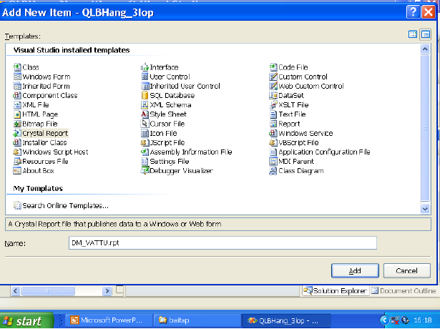
CRYSTAL REPORT
Thiết kế DataSet :

Slide 21
CRYSTAL REPORT
Chọn nguồn dữ liệu cho báo biểu chúng ta chọn mục
ADO.NET DataSet (trong Project Data).

Slide 22
CRYSTAL REPORT

Slide 23
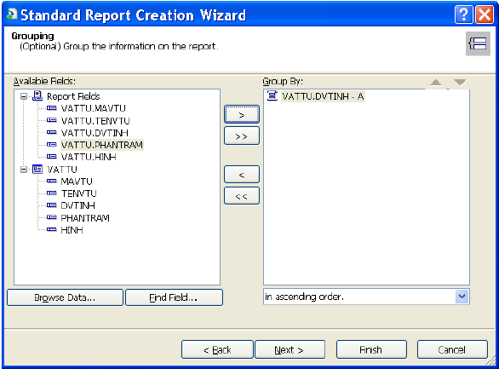
CRYSTAL REPORT

Slide 24
CRYSTAL REPORT

Slide 25
CRYSTAL REPORT

Slide 26
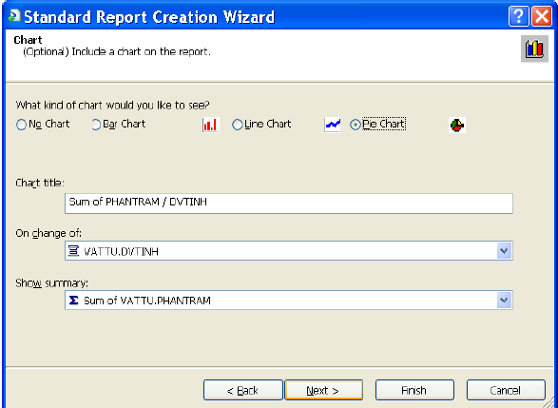
CRYSTAL REPORT

Slide 27
CRYSTAL REPORT

Slide 28
CRYSTAL REPORT
2. Sừ dụng Crystal Reports Viewer để hiển thị báo
biểu
Để xuất kết quả của báo biểu cho người dùng xem ta cần phải sử dụng một điều khiển hỗ trợ,gọi là CrystalReportViewer. Điều khiển này có sẵn trên thanh ToolBox của Visual Studio.Net,ta có thể thiết kế điều khiển lên một đối tượng Form và khai báo các thuộc tính để xuất báo biểu lên điều khiển.Ngoài ra ta có thể sử dụng code để thực hiện công việc hiển thị báo biểu trên CrystalReportViewer,khi sử dụng CrystalReportViewer ta cần phải chỉ ra vị trí của nó nằm trong namespace
Ví dụ sau đây khai báo một form và đối tượng
CrystalReportViewer để hiển thị báo biểu DMVT.rpt
…
using CrystalDecision.Windows.Forms
using System.Data.SqlClient;
  //Khai báo các thành phần ADO.NET
  SqlConnection conn;
  SqlDataAdapter da;
  DataSet ds = new DataSet();

Slide 29
CRYSTAL REPORT
//Tạo kết nối và truy vấn dữ liệu
String ketnoi = "Data Source=(Local);Initial
Catalog=QLVT; Integrated Security=True";
conn = new SqlConnection(ketnoi);
String command = "SELECT * FROM VATTU";
//Đưa dữ liệu được truy xuất vào DataAdapter và DataSet
da = new SqlDataAdapter(command, conn);
da.Fill(ds, “VATTU");
//Tạo đối tượng report
DMVR cr = new DMVT();
//Kết nối dữ liệu giữa DataSet và CrystalReport(DMVT) sau đó
//gắn kết CrystalReport lên điều khiển CrystalReportViewer_VT
cr.SetDataSource(ds.Tables[0]);
crystalReportViewer_VT.ReportSource = cr;

Slide 30


